Slide 1
Alvorlige organ-manifestasjoner ved anca-assosiert vaskulitt
Synøve Kalstad
Overlege revma avd UNN
Nov 2020

Slide 2
DISPOSISJON
Klassifikasjon
Kasuistikker
Klinikk
Behandling

Slide 3
Anca-assosiert vaskulitt- AAV -definisjon Chapel Hill Consensus Defintion 2012
Nekrotiserende vaskulitt med få eller ingen immunnedslag, som hovedsakelig affiserer små kar (kapillærer,venuler, arterioler, små arterier) assosiert med MPO-ANCA eller P3-ANCA. Ikke alle pasienter har ANCA.

Slide 4
Vaskulitt inndelt etter karstørrelse

Slide 5
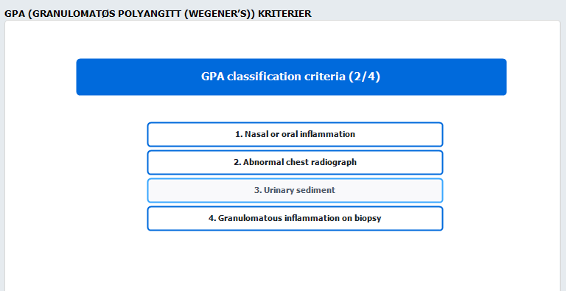

Slide 6
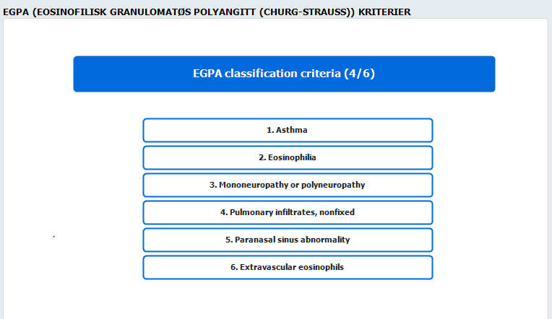

Slide 7
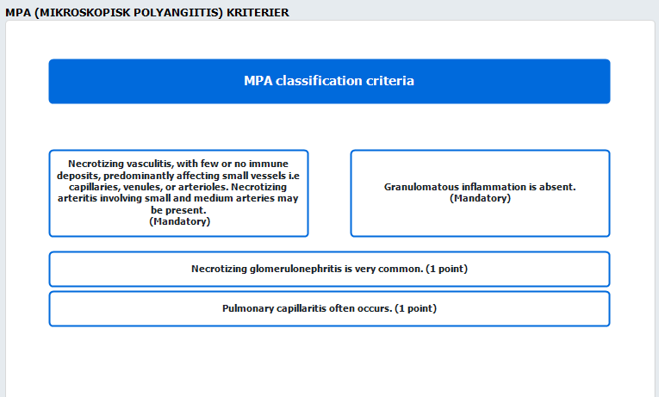

Slide 9
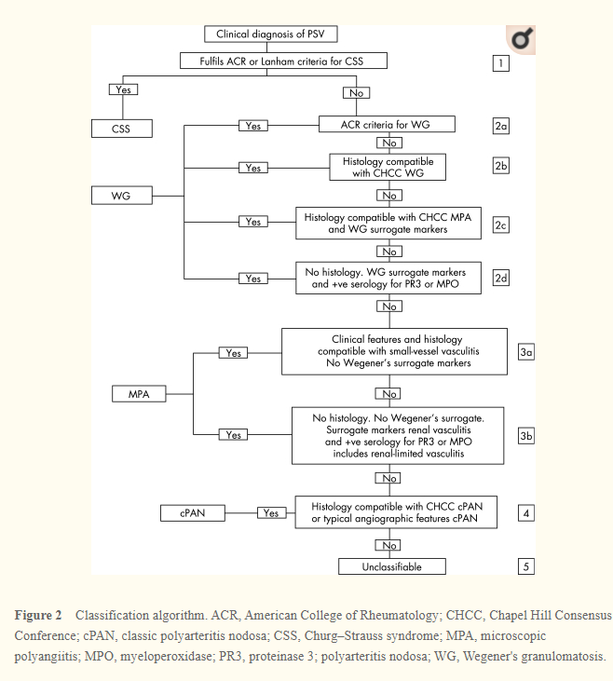

Slide 10
Histologi
Chapel Hill definisjon GPA
Chapel Hill definisjon MPA
Nekrotiserende granulomatøs betennelse, oftest i luftveier
Nekrotiserende vaskulitt i små/mellomstore kar
Nekrotiserende glomerulonefritt
Nekrotiserende småkarsvaskulitt med lite immunnedslag
Nekrotiserende arteritt i små/mellomstore kar kan være tilstede
Nekrotiserende glomerulonefritt
Lungekapallaritt

Slide 12
Surrogatmarkører for glomerulonefritt
Hematuri med rbc-sylindre eller > 10% dysmorfe røde
Urinstix: 2+ på blod OG 2+ på albumin

Slide 13
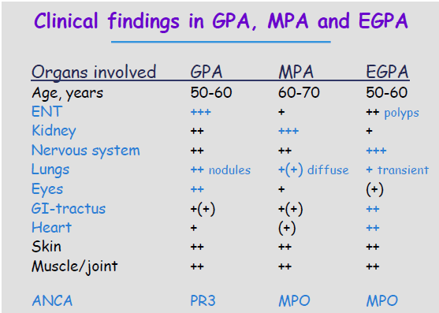

Slide 14
kasuistikker

Slide 15
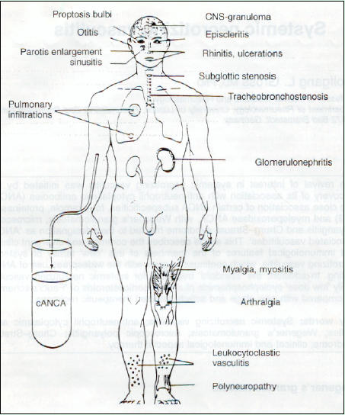
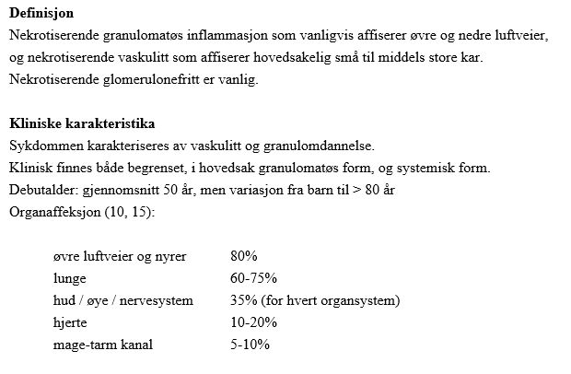
GPA

Slide 16
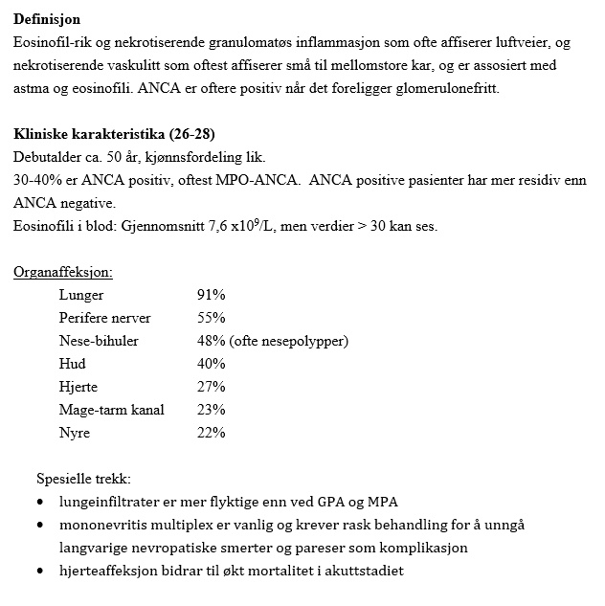
EGPA

Slide 17
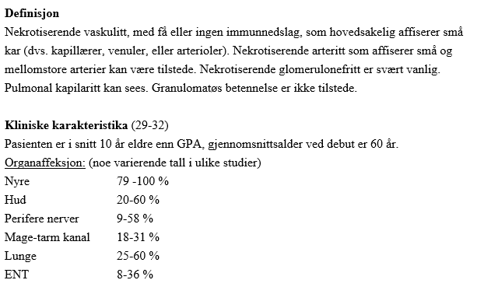
MPA

Slide 18
Ved mistanke om AAV
Stille rett diagnose
Utelukke andre diagnoser- spesielt infeksjon
Kartlegge utbredelse/organaffeksjon av AAV

Slide 19
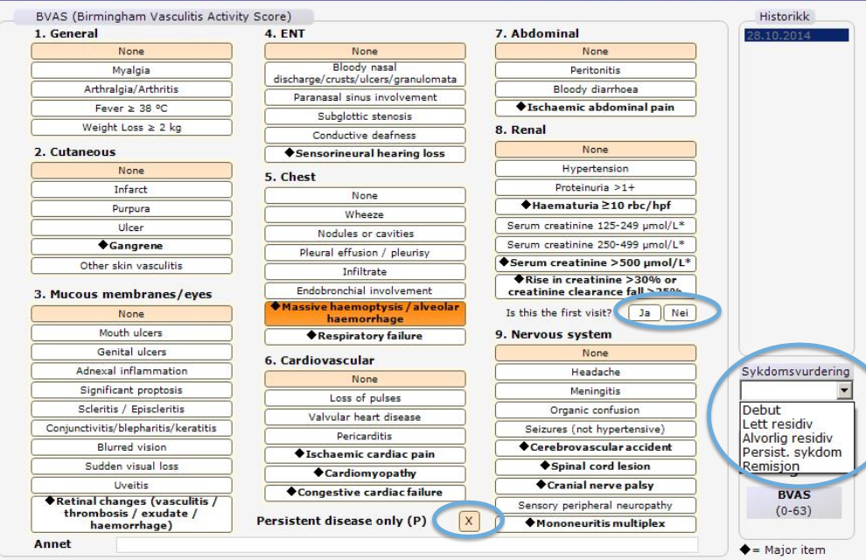

Slide 20
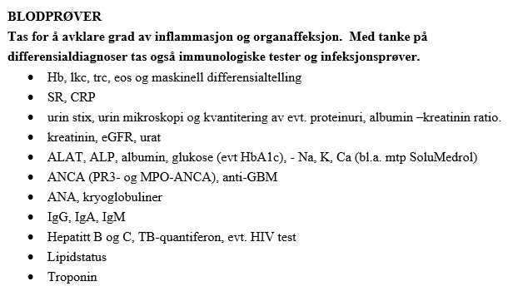

Slide 21
Utredning- andre spesialiteter
Billeddiagnostikk
Tilsyn andre spesialister
HR CT thorax
CT bihuler
MR orbita
MR cerebrum
MR cor
CT collum/abdomen/bekken
Kardiolog: ecco, coronar angio
ØNH- biopsi
Lunge-bronkoskopi -evt biopsi, lungefunksjonstester
Nefrolog -evt biopsi
Nevrolog/nevrofysiolog
Øye

Slide 22
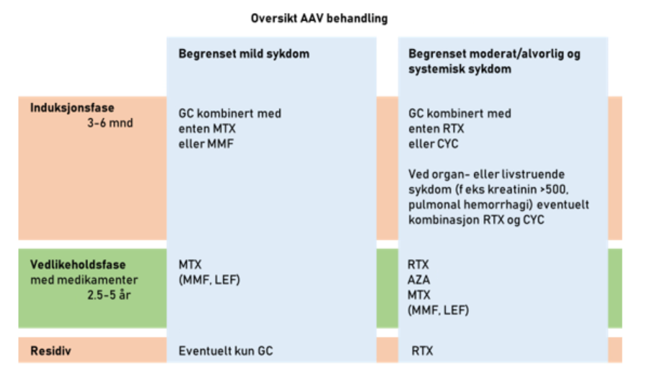
Behandling

Slide 23
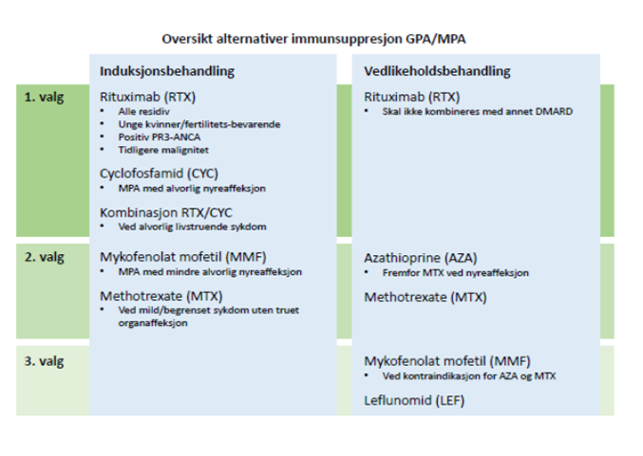
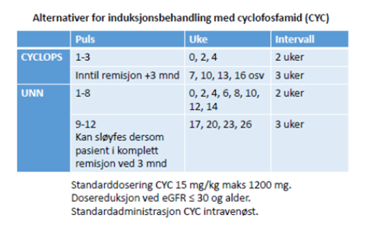
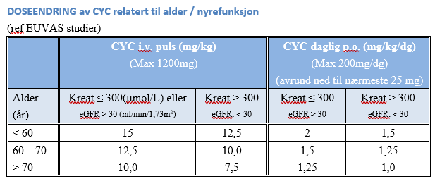

Slide 24
Utfyllende behandlingsregimer blir snarlig lagt på norskrevmatologi.no /nasjonal veileder i revmatologi
Husk å inkludere pasienter i NorVas

Slide 25
Spørsmål?

